Slide 1
Top 10 Länder nach Anzahl neuer COVID-19-Fälle
258.830.438 Fälle (+9,5% im Vergleich zu Vorwoche)
5.174.646 Todesfälle (CFR: 2,0%)
Land | Fälle kumulativ | Neue Fälle (7T) | Verände-rung % (7T) | Trend | 7T-Inz. Fälle/ 100.000 Ew | R (7T) | CFR % | Mind. eine Dosis %* | Vollst. Geimpft %*
USA | 47.702.004 | 671.214 | 8,5 | ▲ | 202,8 | 1,09 | 1,6 | 59 | 70
Deutschland | 5.573.756 | 378.435 | 25,7 | ▲ | 455,0 | 1,2 | 1,8 | 68 | 71
Vereinigtes Königreich | 9.974.847 | 299.785 | 11,4 | ▲ | 441,6 | 1,07 | 1,5 | 68 | 75
Russische Föderation | 9.468.189 | 248.277 | -7,2 | ▼ | 170,1 | 0,96 | 2,8 | 37 | 45
Türkei | 8.652.172 | 171.186 | 3,4 | ▲ | 203,0 | 0,96 | 0,9 | 60 | 67
Niederlande | 2.511.953 | 156.921 | 32,4 | ▲ | 901,5 | 1,27 | 0,8 | 77 | 74
Polen | 3.434.272 | 154.317 | 32,0 | ▲ | 406,5 | 1,22 | 2,4 | 54 | 55
Frankreich | 7.251.808 | 148.911 | 75,2 | ▲ | 229,0 | 1,44 | 1,6 | 72 | 80
Tschechien | 2.062.064 | 117.409 | 33,9 | ▲ | 1097,9 | 1,24 | 1,6 | 59 | 62
Vietnam | 1.155.778 | 100.532 | 60,8 | ▲ | 103,3 | 1,25 | 2,1 | 46 | 70
Quelle: WHO, Stand: 25.11.2021; *Our World In Data - Vacc, Zugriffsdatum: 26.11.2021
Notes:
Rumänien Impfung: https://worldhealthorg.shinyapps.io/euro-covid19/

Slide 2
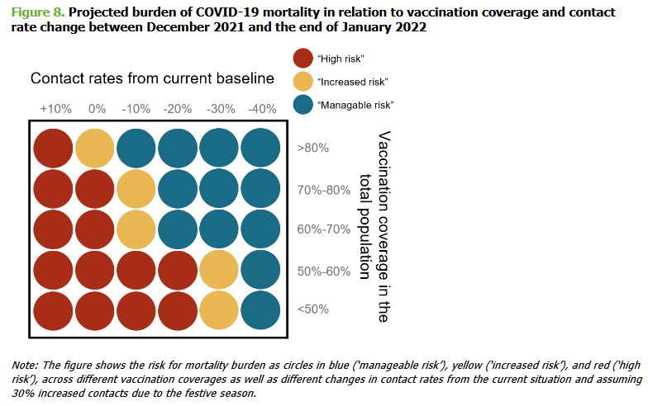
RRA ECDC: current SARS-CoV-2 epidemiological situation and projections for the end-of-year festive season .., 17th update
Situation in Germany: high concern
See appendix2 for assumed 20% and 50% increased contacts during festive season
Quelle: ECDC, Stand: 24.11.2021
Notes:
https://www.ecdc.europa.eu/sites/default/files/documents/RRA-SARS-CoV-2-17th-update-Nov-2021.pdf

Slide 3
Mögliche Einflüsse auf Krankheitsschwere - Malaria
American Society of Tropical Medicine and Hygiene 17.-21.11.2021
Mali, NIAID, Serosurvey, Analyse klinischer Daten, n=2672
  60% SARS-CoV-2 Serokonversion
  Vergleich Serokonverter vs Nonkonverter
  kein Unterschied bei Atemwegs- oder Magen-Darm-Symptomatik
  n=3 Hospitalisierungen bei Serokonvertern (n=3 bei Nonkonverter)
  unter dem alterstratifiziertem Erwartungswert (US COVID-19 data)
  CAVE: nicht für Komorbiditäten adjustiert, Verfügbarkeit nicht berücksichtigt
  Hypothese: „routinemäßige Exposition gegenüber Malaria und anderen verbreiteten Krankheiten trainieren das Immunsystem, so dass es nicht zur Überreaktion auf SARS-COV-2 kommt“
Quelle: ASTMH Annual Meeting
Notes:
Aktueller Konferenzbeiträge Annual Meeting American Society of Tropical Medicine and Hygiene ASTMH
https://www.eurekalert.org/news-releases/935116
Mali: „Limited clinical disease despite rapidly increasing SARS-CoV-2 seroprevalence in Mali, West Africa“ http://app.core-apps.com/tristar_astmh21/abstract/8f7f906d-4199-4d95-9837-78a876dd9c9d
NIAID Studie (US Nat. Inst. For Allergies and Infectious Diseases)
Uganda: “Impact of current malaria infection and previous exposure on clinical profiles and outcome of COVID-19“: http://app.core-apps.com/tristar-astmh21/abstract/d5e82e16-6932-4940-b150-54fb2db9feaa

Slide 4
Mögliche Einflüsse auf Krankheitsschwere - Malaria
American Society of Tropical Medicine and Hygiene 17.-21.11.2021
2. Uganda, Malaria Consortium + LSHTM, Prosp. Kohortenstudie, hospitalisierte COVID-19-Fälle
  n=597, 84% männlich, Altersmedian 36 Jahre (IQR 28-47)
  „COVID-19-Patienten mit vorangegangener Malariainfektion behielten normale Zytokinspiegel“ (press release)
Anteil schwerer COVID-19 Verläufe | Niedrige Malaria-exposition | Hohe Malaria-exposition
Patienten total, n=597 | 30% | 5%
Patienten ohne Komorbiditäten, n=109 | 18% (6/53) | 2%, (1/56)
Quelle: ASTMH Annual Meeting
Notes:
Aktueller Konferenzbeiträge Annual Meeting American Society of Tropical Medicine and Hygiene ASTMH
https://www.eurekalert.org/news-releases/935116
Mali: „Limited clinical disease despite rapidly increasing SARS-CoV-2 seroprevalence in Mali, West Africa“ http://app.core-apps.com/tristar_astmh21/abstract/8f7f906d-4199-4d95-9837-78a876dd9c9d
NIAID Studie (US Nat. Inst. For Allergies and Infectious Diseases)
Uganda: “Impact of current malaria infection and previous exposure on clinical profiles and outcome of COVID-19“: http://app.core-apps.com/tristar-astmh21/abstract/d5e82e16-6932-4940-b150-54fb2db9feaa

Slide 5
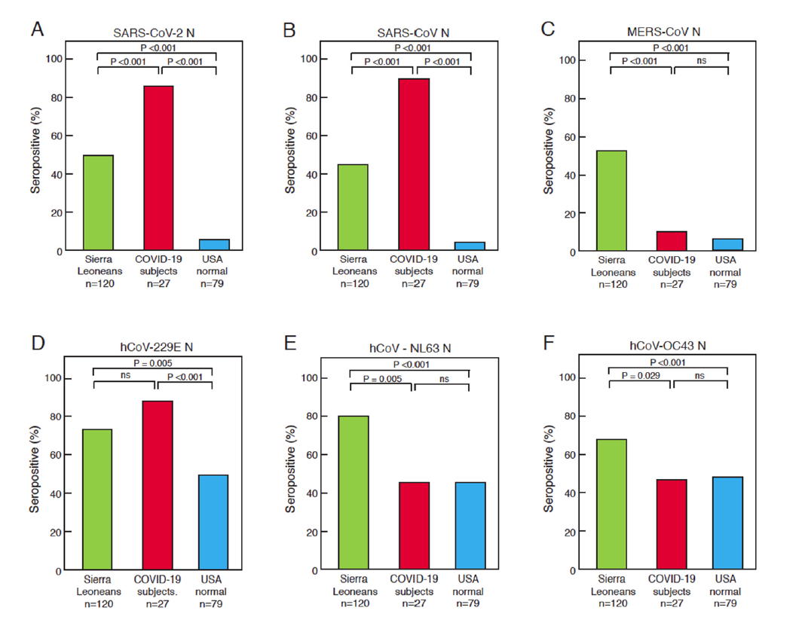
Weitere Einflüsse auf Krankheitsschwere - Kreuzimmunität
Präpandemische Blutproben in Sierra Leone enthalten IgG Antikörper gegen SARS-CoV-2 N, SARS-CoV N und MERS-CoV N
Quelle: Borrega et al., Viruses, published 21.11.2021
Notes:
Cross-Reactive Antibodies to SARS-CoV-2 and MERS-CoV in Pre-COVID-19 Blood Samples from Sierra Leoneans Viruses 2021, 13(11), 2325; https://doi.org/10.3390/v13112325 (registering DOI) https://www.mdpi.com/1999-4915/13/11/2325

Slide 6
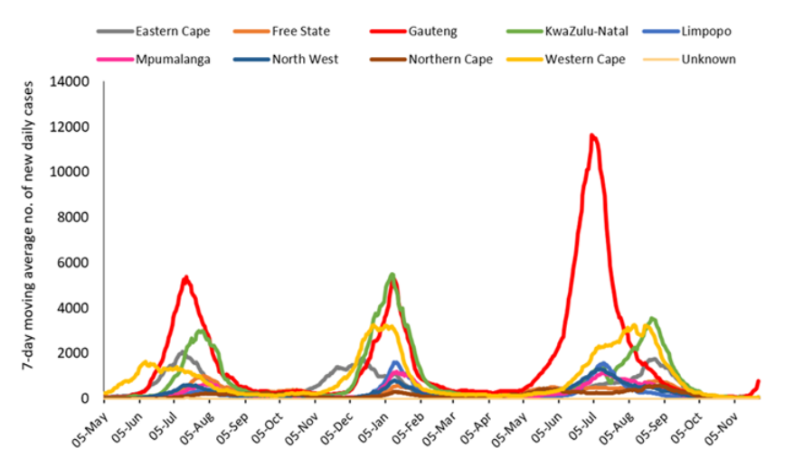
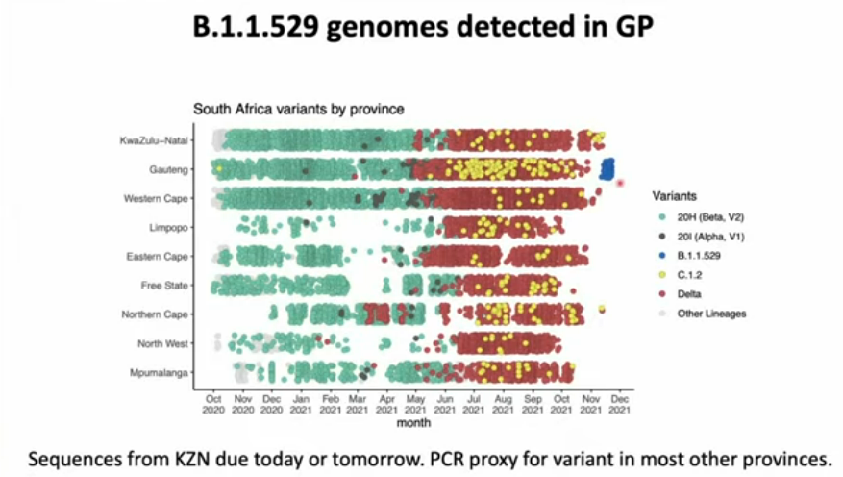
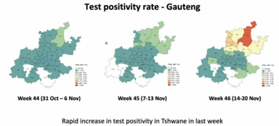
Virusvariante B.1.1.529
Aktuell starker Fallzahlanstieg in Tschwane, Provinz Gauteng, Südafrika R=1,94
Einzelne Nachweise in Botswana (4) und Hongkong (1, Reisehistorie Südafrika)
Diverse Spikeprotein Veränderungen: A67V, &Delta;69-70, T95I, G142D, &Delta;143-145, &Delta;211-212, ins214EPE, G339D, S371L, S373P, S375F, K417N, N440K, G446S, S477N, T478K, E484A, Q493K, G496S,Q498R, N501Y, Y505H, T547K, D614G, H655Y, N679K, P681H, N764K, D796Y, N856K, Q954H, N969K, L981F
PCR Auffälligkeit: S-Gen Verlust (n=77), ermöglicht PCR screening
Bislang keine Info zu Veränderung von Transmissionsfähigkeit, Krankheitsschwere, Immunevasion, Reinfektionsfähigkeit etc. vorhanden.
Seit 24.11.2021 “Variant under Monitoring” WHO
Heute (26.11.2021) tagt WHO Technical Advisory Group (TAG) on virus evolution
Notes:
Press conference South African MoH 25.11.2021: https://www.youtube.com/watch?v=Vh4XMueP1zQ
ECDC Round Table Report 25.11.2021
Karte Positivanteil https://www.nicd.ac.za/diseases-a-z-index/disease-index-covid-19/surveillance-reports/weekly-testing-summary/

Slide 7
Virusvariante B.1.1.529 - Maßnahmen
UK
Am 26.11.2021 um 12:00 Uhr werden Südafrika, Namibia, Lesotho, Botswana, Eswatini und Zimbabwe auf die „travel red list“ gesetzt. Die Einreise aus „red list countries“ ist ausschließlich nach Einhaltung einer 10-tägigen Quarantäne und beim Vorliegen zwei negativer PCR-Tests möglich, unabhängig vom Impfstatus.
Israel
Am 25.11.2021 wurden Südafrika, Namibia, Lesotho, Botswana, Eswatini, Zimbabwe und Mosambik auf die „red list“ gesetzt. Die Einreise aus „red list countries“ ist nach Einhaltung einer 7-tägigen Quarantäne und beim Vorliegen zwei negativer PCR-Tests möglich, unabhängig vom Impfstatus.
MoH bestätigt Eintrag eines B.1.1.529 Falls aus Malawi.
EU Kommission
Am 26.11.2021 hat die Europäische Kommission die Beschränkung des Flugverkehrs mit Südafrika vorgeschlagen, um die Verbreitung der neu identifizierten SARS-CoV-2-Variante zu vermeiden.
Andere Staaten mit Beschränkungen: Japan, Singapur, Österreich
Notes:
Press conference South African MoH 25.11.2021: https://www.youtube.com/watch?v=Vh4XMueP1zQ
ECDC Round Table Report 25.11.2021
https://twitter.com/IsraelMOH/status/1464142403896500246
https://www.gov.uk/guidance/red-list-of-countries-and-territories#red-list-of-countries-and-territories

Slide 8
Virusvariante B.1.1.529 - Virusvariantengebiet
ad hoc Ressortschalte (heute 10 Uhr)
Einstufung von Südafrika, Lesotho, Eswathini, Malawi, Botswana, Mosambik
Beförderungsverbot (Rechtsgrundlage EinreiseVO)
Flugverbot wird diskutiert(vermutlich keine Rechtsgrundlage)
Zeitpunkt: möglichst schnell, rechtlich möglich: Sonntag 00Uhr
Diskussion: Anpassung §10 EinreiseVO zu Ausnahmen möglich? (Ausnahmen einschränken)
Notes:
Press conference South African MoH 25.11.2021: https://www.youtube.com/watch?v=Vh4XMueP1zQ
ECDC Round Table Report 25.11.2021
https://twitter.com/IsraelMOH/status/1464142403896500246
https://www.gov.uk/guidance/red-list-of-countries-and-territories#red-list-of-countries-and-territories

Slide 9
Back up

Slide 10
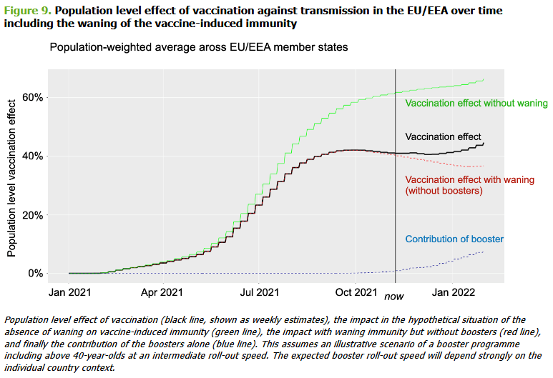
RRA ECDC: current SARS-CoV-2 epidemiological situation and projections for the end-of-year festive season .., 17th update
Quelle: ECDC, Stand: 24.11.2021
Notes:
https://www.ecdc.europa.eu/sites/default/files/documents/RRA-SARS-CoV-2-17th-update-Nov-2021.pdf

Slide 11
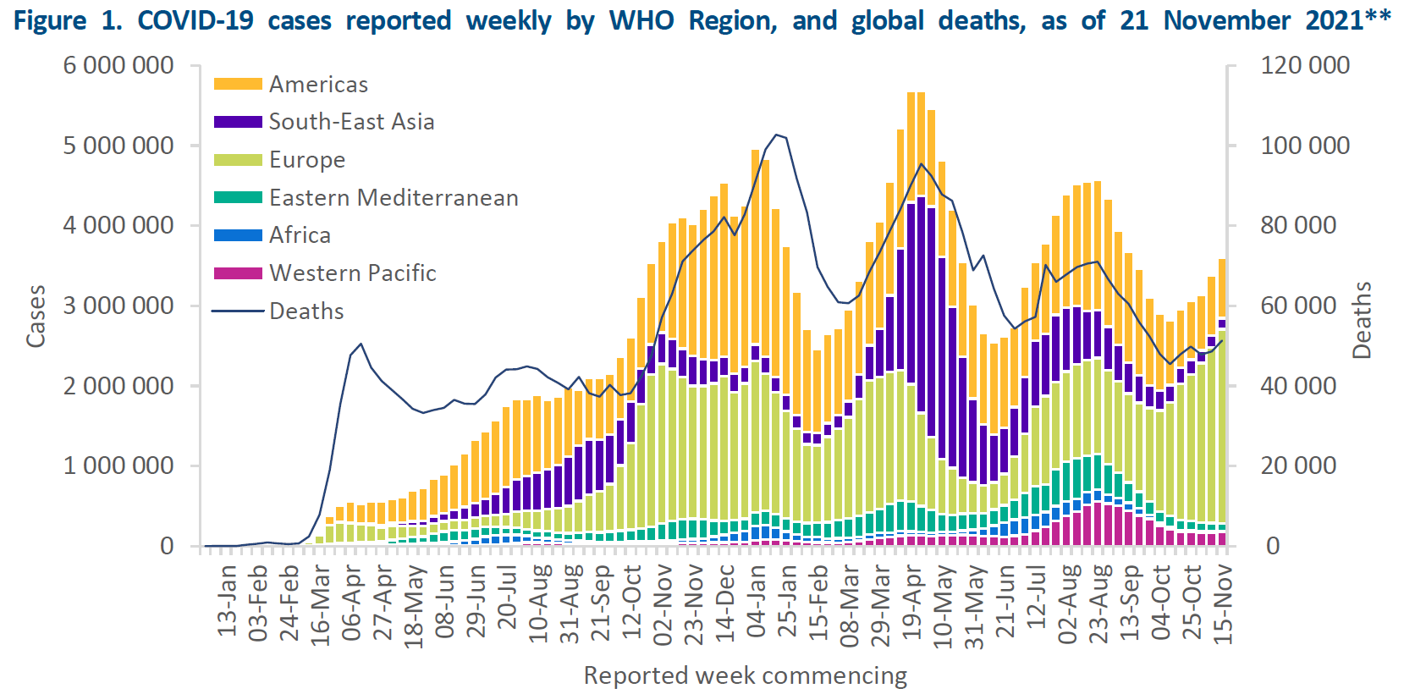
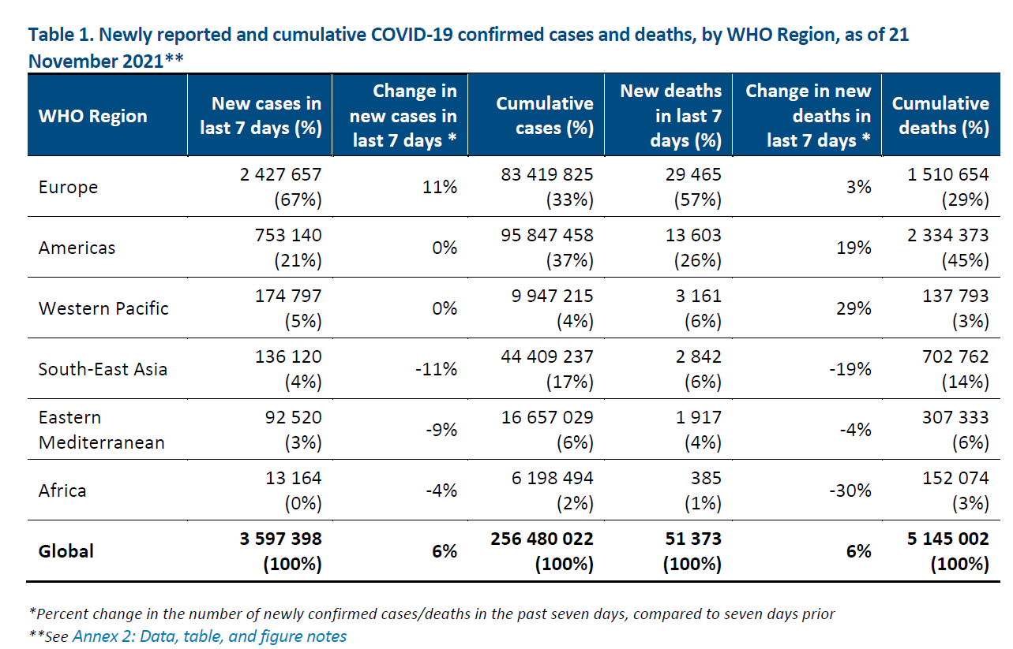
Fall- und Todeszahlen weltweit, WHO SitRep
Quelle: WHO SitRep, 23.11.2021,
Datenstand 21.11.2021
Notes:
https://www.who.int/emergencies/diseases/novel-coronavirus-2019/situation-reports/

Slide 12
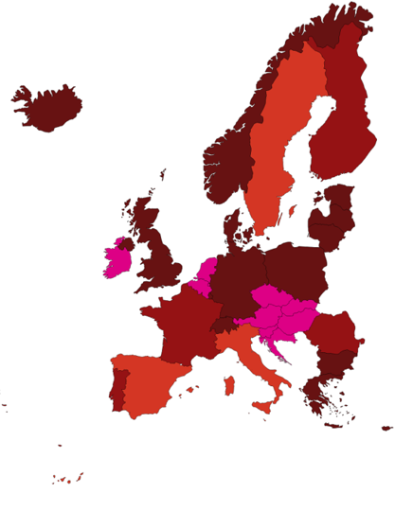
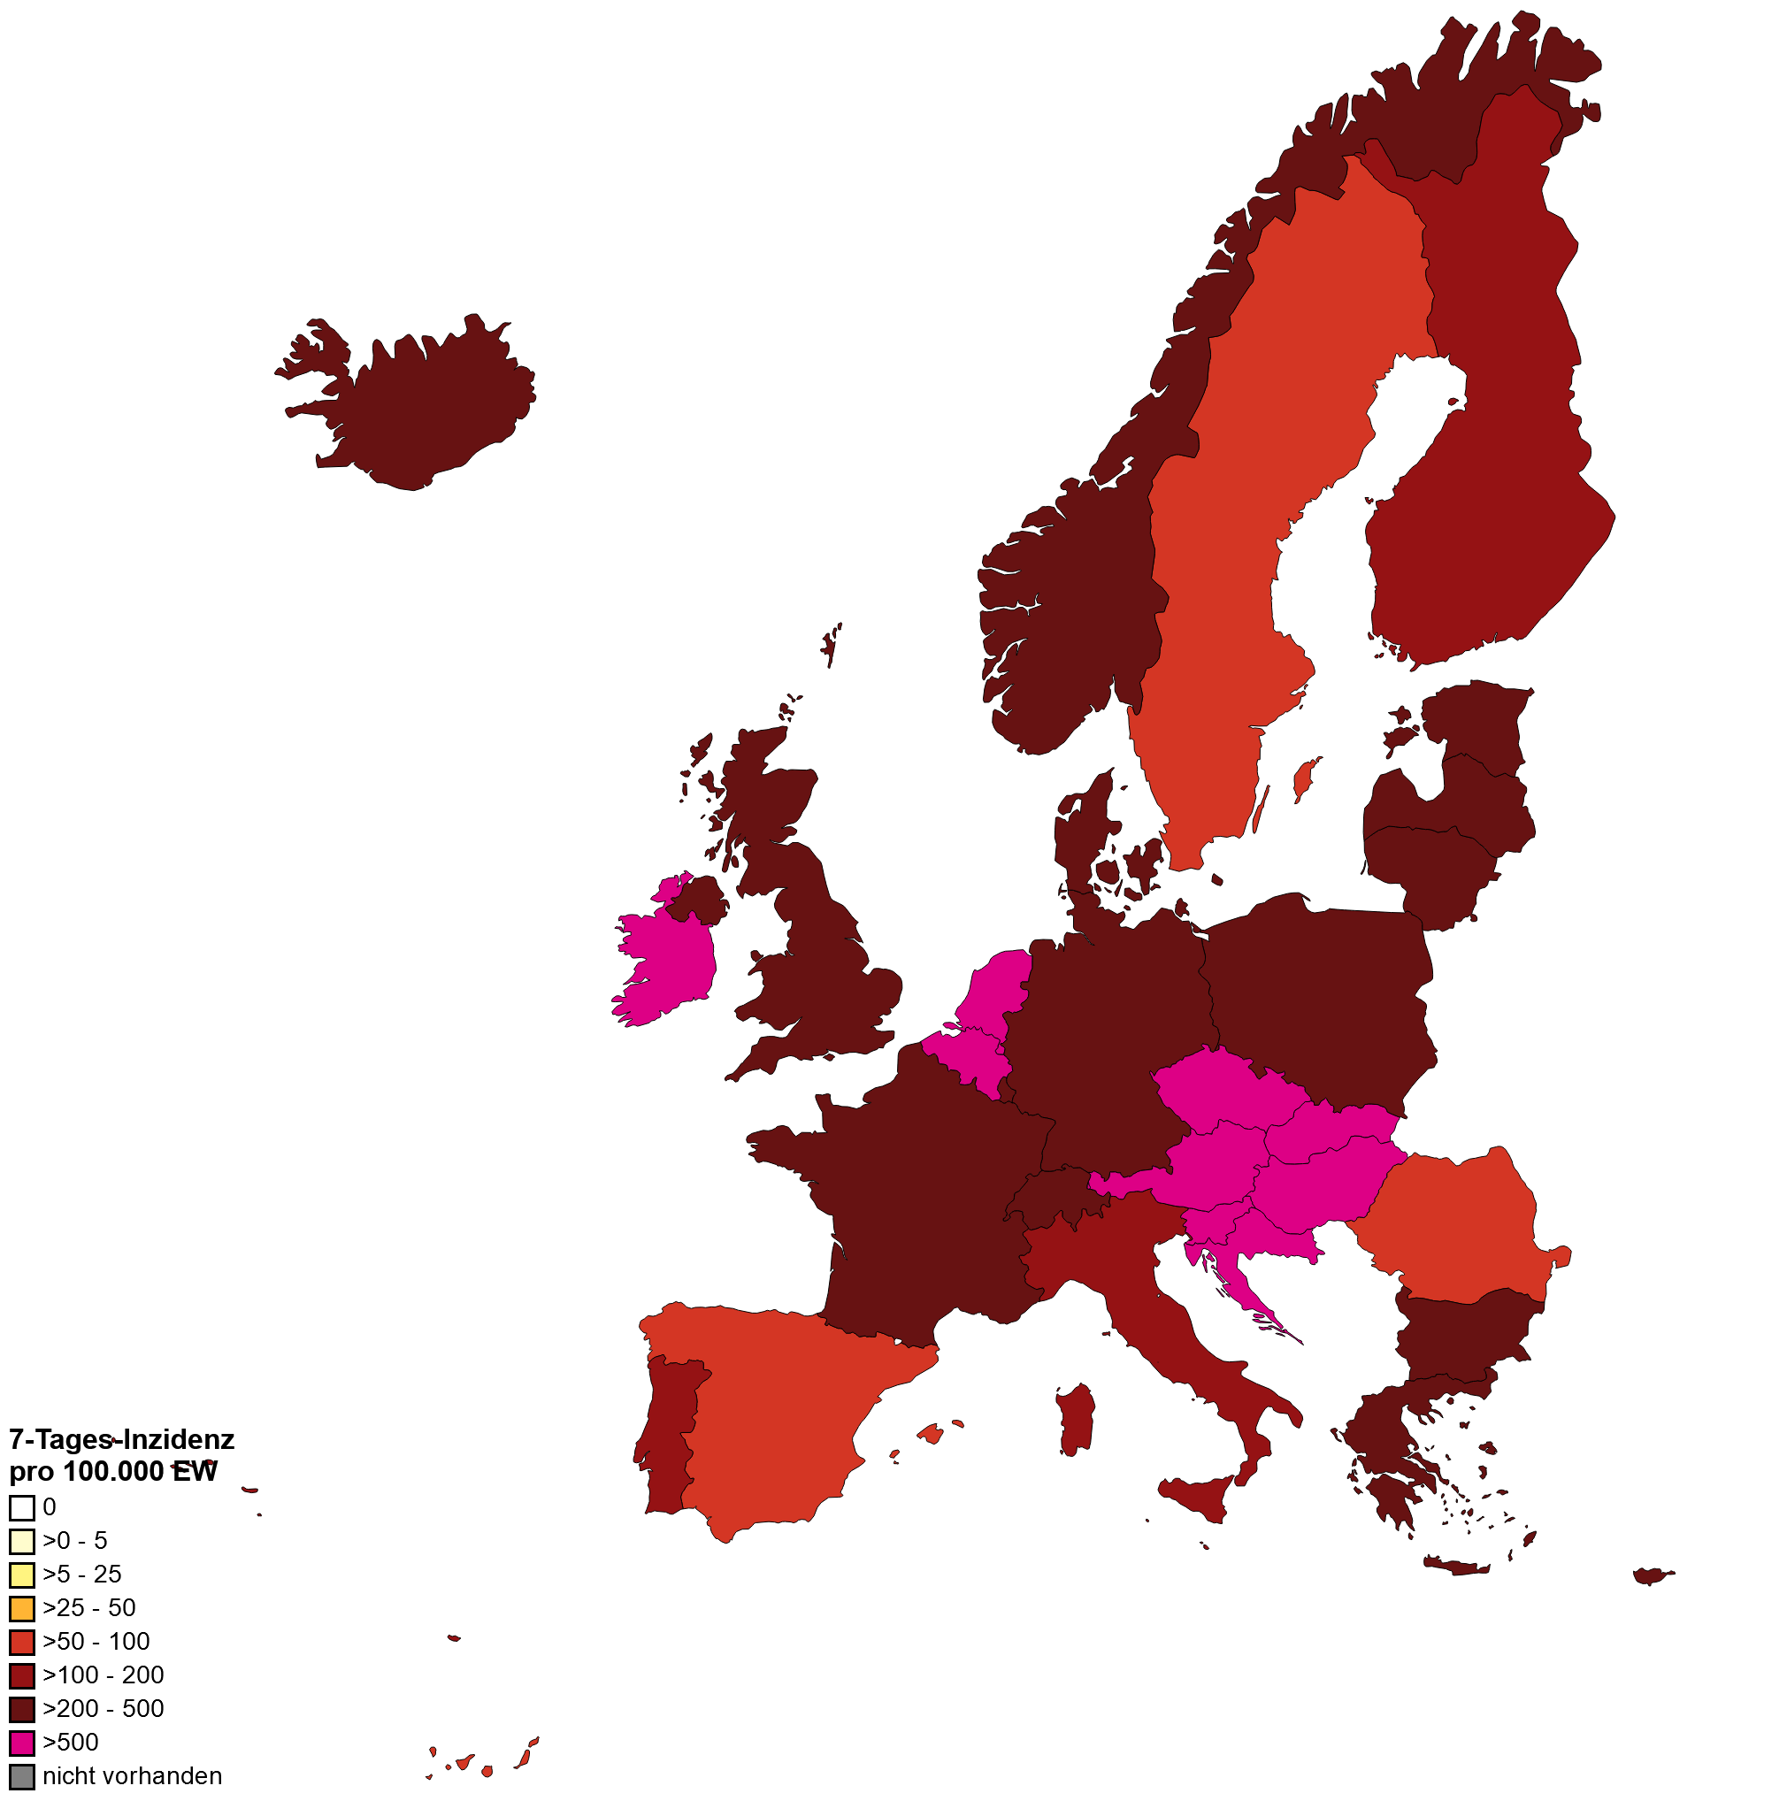
7-Tages-Inzidenz pro 100.000 Einwohner EU/EWR
Datenstand 18.11.2021
Datenstand 25.11.2021
Quelle: WHO, ECDC, Stand: 25.11.2021

Slide 13
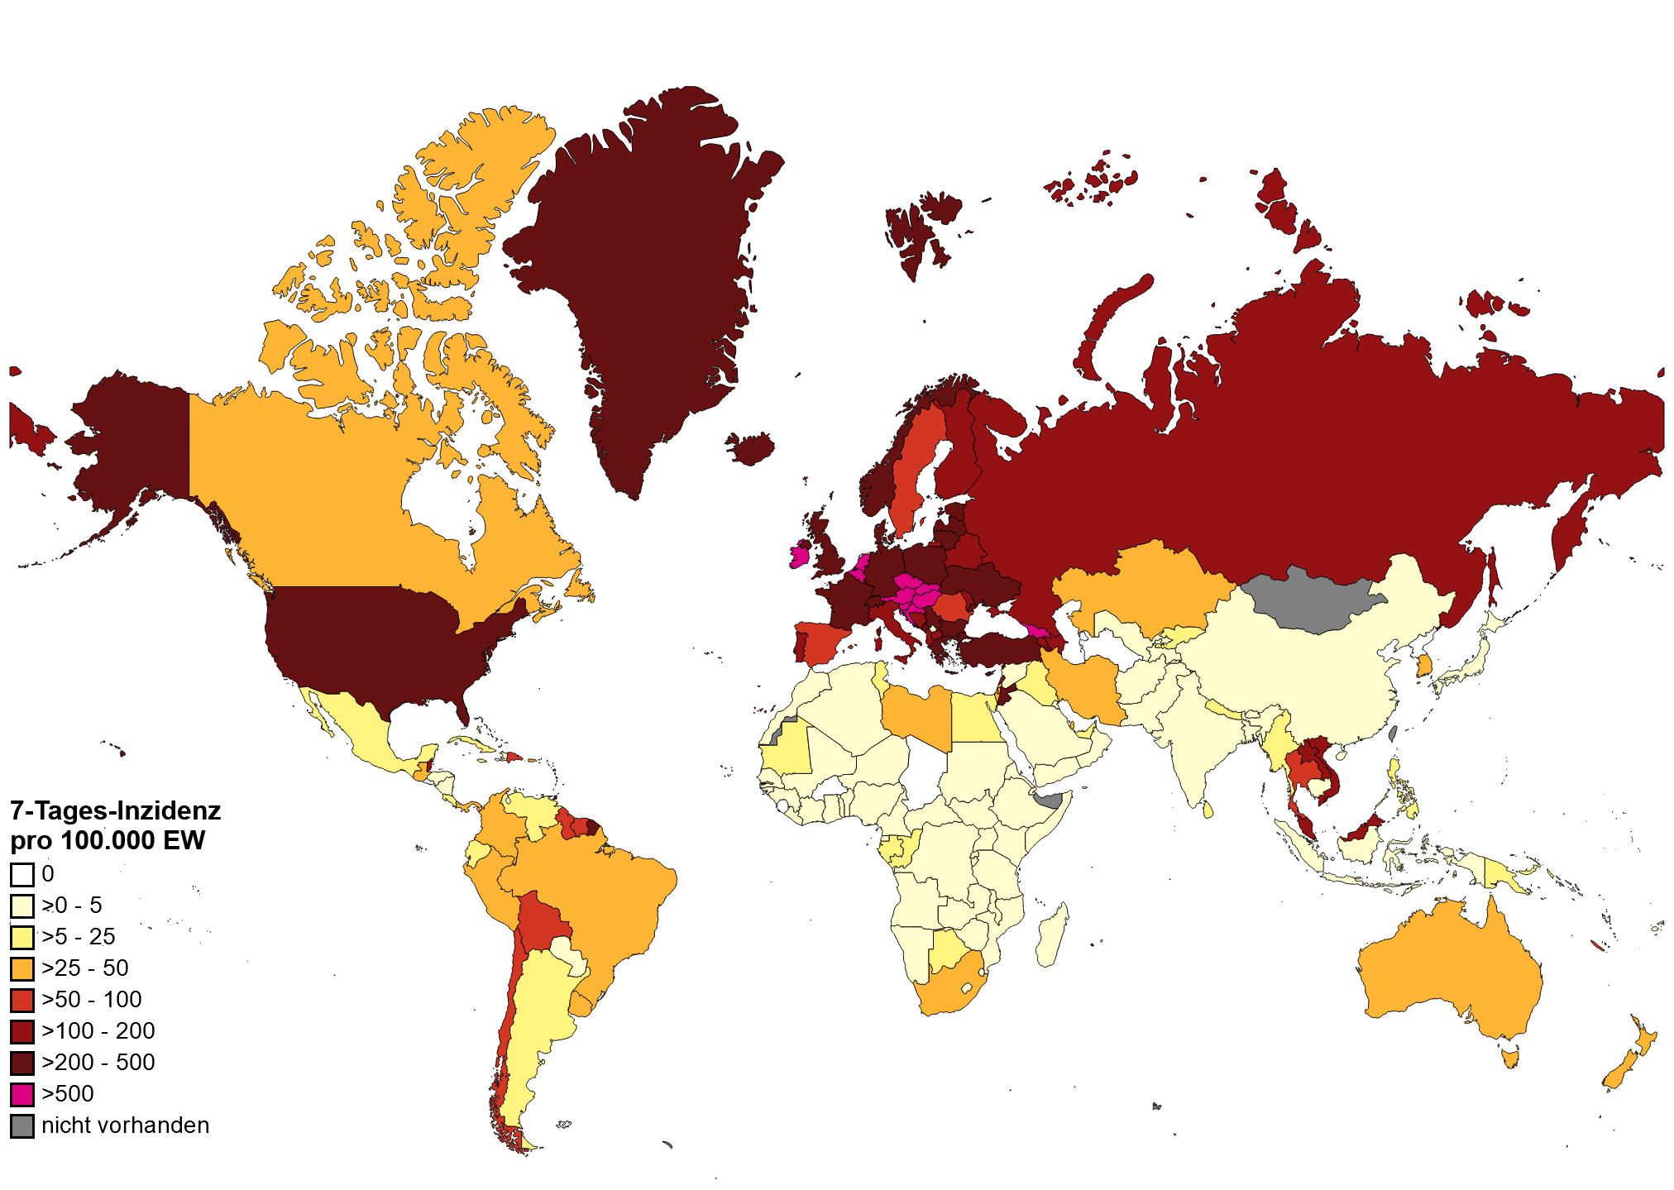
7-Tages-Inzidenz pro 100.000 Einwohner weltweit
Quelle: WHO, Stand: 25.11.2021

